Slide 1


Jeninba NINHI
Gilda FERNANDES
Essey Franck Élisée Kassi

Slide 2
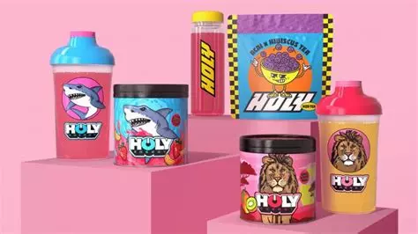
Qu’est-ce qu’HOLY ?
Il s’agit d’une marque allemande proposant des boissons énergisantes naturelles.

Slide 3
Les Objectifs de la marque :
Augmenter sa notoriété
Renforcer l’image de la marque
Générer des ventes
Génération de trafic sur leurs sites web
Trouver des nouveaux cœurs de cible
01
02
03
04
05

Slide 4
Les influenceurs !
Lucie Woodward
Naj B fit
Math se fait des films
Bananamo
01
02
03
04

Slide 5
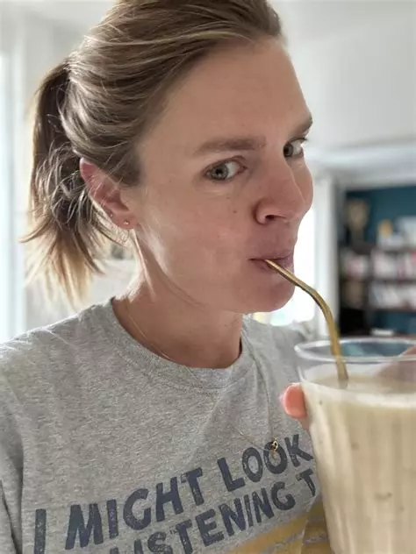
Lucile Woodward
Thématique : Nutrition, Fitness
Contenue :
Unboxing et dégustation
Vidéo avec Naj B
Budget : 10 000 €
Format : YouTube
Cœur de cible : 25-45 ans

Slide 6
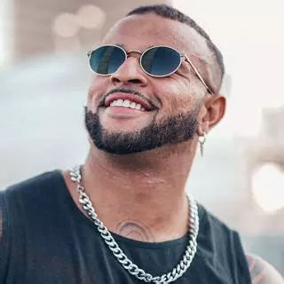
Naj B Fit
Thématique : Fitness
Contenue :
Nutrition sportive
Vidéo avec Lucile
Challenge fitness avec Holy: Filtre spécial Holy
Budget : 15 500 €
Format : YouTube + TikTok
Cœur de cible : 25-45 ans

Slide 7
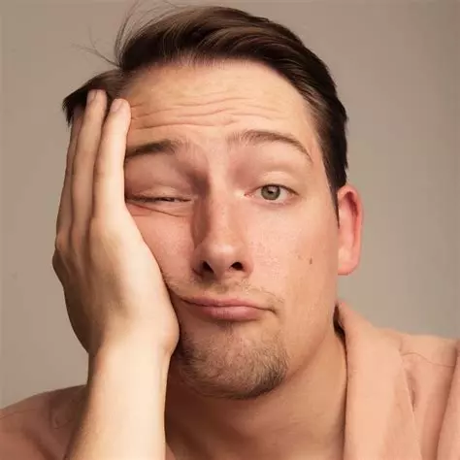
Math se fait des films
Thématique : Sketch humoristique
Contenue :
Reprise du concept “Le Quotidien Nul de…” avec la série (d’animation Arcane)
Format : YouTube
Budget : 18 000 €
Cœur de cible : 18-30 ans

Slide 8
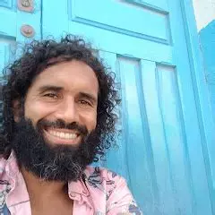
Bananamo
Thématique : Nutrition, Fitness
Contenue :
Vidéo pour présentation la boisson Holy
Budget : 10 000 €
Format : TikTok
Cœur de cible : 18-35 ans

Slide 9
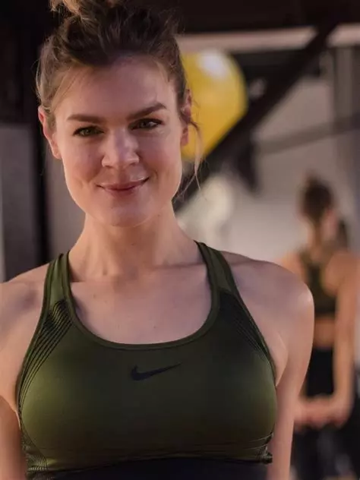
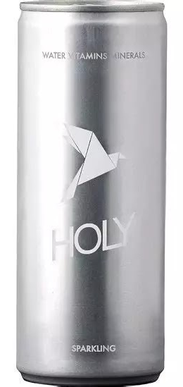
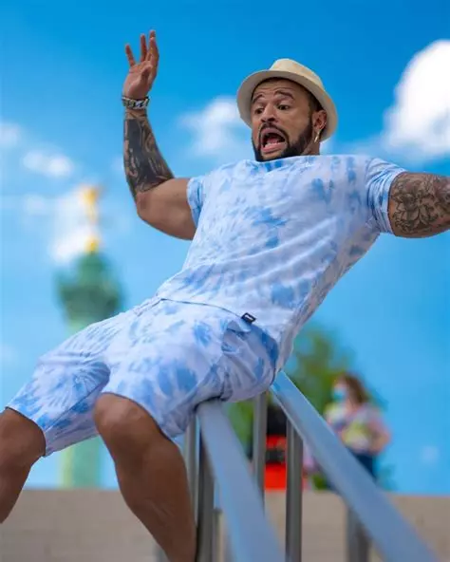
Feat Naj B fit & Lucile Woodward
Vidéo YouTube :
“Compétition” entre “Vieux vs Jeune”.
Mise en avant de l’énergie qui diffèrent à travers l’age
→ intervention de Holy
→ Effectue leurs exercices routine chacun.
Cout vidéo :
Réservation Salle : 10 000 euros
30 euros

Slide 10
Naj B fit
Vidéo TikTok :
→ Un mouvement de sport
→ En fin de vidéo, le filtre Holy apparait, Naj B Fit lance le challenge
Cout vidéo :
Filtre de qualité : Entre 500 et 1 500 euros

Slide 11

Math Se Fait des Films
Vidéo YouTube :
→ Concept “Le Quotidien Nul de…” dans une série (Arcane si possible)
→ Introduit le produit à travers un personnage inventé.
Cout vidéo :
Matériels : 300 euros

Slide 12
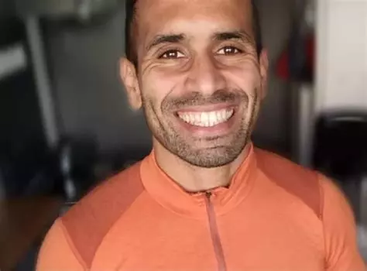
Bananamo
Vidéo TikTok :
→ Évalue les différents produits, donner les qualités de chaque produit et conseille d’utilisation pour le sport, ou juste pour la santé.
Cout vidéo :
Matériels : 0 euros

Slide 13
Erreur à Éviter
Contenu trop promotionnel
Manque de cohérence avec l'image de l'influenceur
Contenu trop similaire

Slide 14

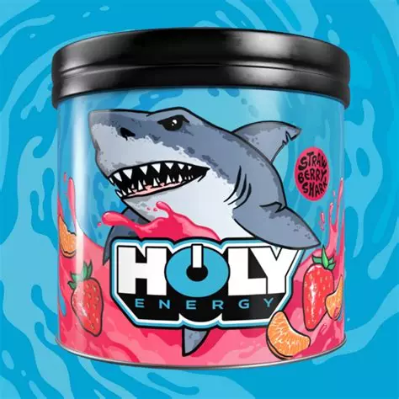
Quote from Holy
“Qu’est-ce que les influenceurs vont nous rapporter ? ”

Slide 15
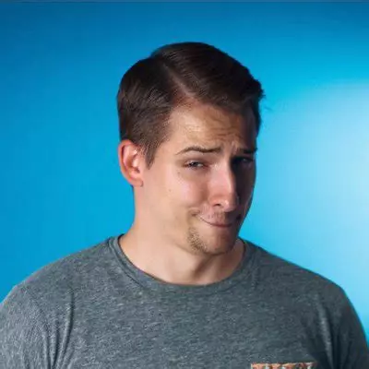
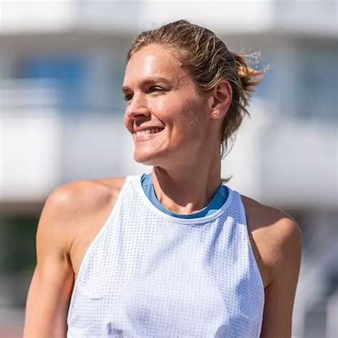
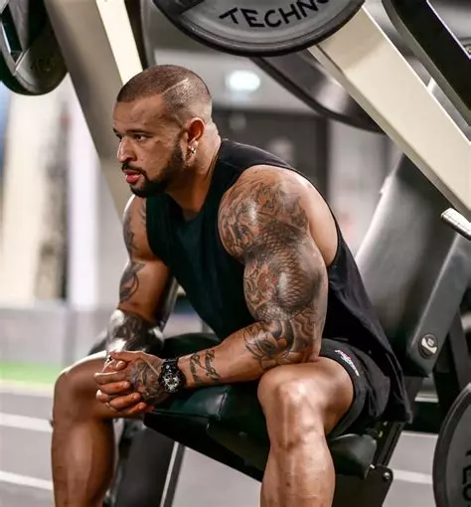
Augmentation des ventes
Ciblage d’une audience amateur de fitness.
Création de contenus authentique
Ciblage d’une audience intéressé par le fitness + nutrition
Renforcement de la crédibilité.
Augmentation des ventes
Audience amateur de fitness (quarantenaire)
Création de contenu authentique
Renforcer la crédibilité
Création de contenu original
Ciblage d’une audience amateur de films.

Slide 16
WIN, WIN, WIN, Deal ?
Quote from Holy
“Cool ! En retour, nous, on propose du contenu. En plus de ça, les communautés se régalent avec un bon plan et des réduc !”

Slide 17

Le Bénéfice au final, cela donne quoi ?
Pour 100 000 € de budget :
→ 53 500 euros pour payer les influenceurs
→ 11 830 euros pour le matériel
= 65 330 Euros

Slide 18
Moyenne de vue
Lucile - 53 000 prs
Naj - 400 000 prs
Bananamo -
119 000 prs
Math - 520 000 prs
— 10% Vont sur le site
Lucile - 5 300 prs
Naj - 40 000 prs
Bananamo - 11 900 prs
Math - 51 000 prs
— 2,5% Achète :
Lucile - 132 prs
Naj - 1 000 prs
Bananamo -
2 677 prs
Math - 11 475 prs
Total approximatif :
Lucile - 2 600€
Naj - 24 500€
Bananamo -
53 550€
Math - 229 500 €
= 310 150€
Panier en moyenne : 20 euros
Au total, dépensé : 65 330 euros pour un bénéfice approximatif de 244 820 euros.

Slide 19

Merci !!

